Slide 1
LLKC diskusiju par zaļo iepirkumu rezultāti un secinājumi Latvijas reģionos
Mārtiņš Cimermanis
LLKC valdes priekšsēdētājs
10.06.2021.

Slide 2
Pašvaldības
VARAM
ZM
IZM
VM
AM
LM
PROBLĒMAS
Sadrumstalots process
Maltītes cena
Birokrātija
Lauksaimnieku pasivitāte
Ēdinātāju/ piegādātāju godaprāts
MĒRĶIS:
Kvalitatīvi paēdināt bērnus izglītības iestādēs, slimnīcu pacientus, armiju,
pansionātu iemītniekus, cietumniekus
Viens nav karotājs. Viens nevar uztaisīt ilgtermiņā sistēmu!

Slide 3
Problēmu cēloņi
Nav kopīgas valsts vīzijas un procesa “turētāja”
ZPI valsts līmenī tiek veikti haotiski, katrā pašvaldībā ir atšķirīga sistēma ar atšķirīgiem “galvenajiem uzstādījumiem”
Netiek sistemātiski uzkrāti un analizēti dati (IUB dati nav lejuplādējami un pārskatāmi, nav iespējams apskatīt padziļinātus līmeņus)
Sistēma ir senila, lēni transformējama, nereaģē uz reālo situāciju, kas pēdējos gados mainījusies īpaši strauji
Sistēmā pazūd Galapatērētājs kā centrālā perona!

Slide 4
Modeļi, kā tiek organizēta ēdināšana
Modelis
Iepērk pakalpojumu | Tiek iepirkts ēdināšanas pakalpojums – ēdinātāji strādā iestādes telpās
 | Tiek iepirkts ēdināšanas pakalpojums – ēdinātāji porcijas pieved
Iepērk produktus | Iestāde organizē virtuves darbu, iestādē ir atbildīgais par pārtikas iepirkumu
 | Iestādē ir virtuve, pašvaldībā ir atbildīgais par pārtikas iepirkumu centralizēti vairākām virtuvēm

Slide 5
IESPĒJAMIE RISINĀJUMI

Slide 6
Vienots redzējums
Visu iesaistīto pušu darba grupas izveide, lai kopīgi izstrādātu ilgtermiņa redzējumu, vīziju publisko pārtikas iepirkumu jautājumos, kā arī vienotu vadlīniju izstrādāšana piemērotāko modeļu izvēlei un Iepirkumu dokumentācijas izstrādei.

Slide 7
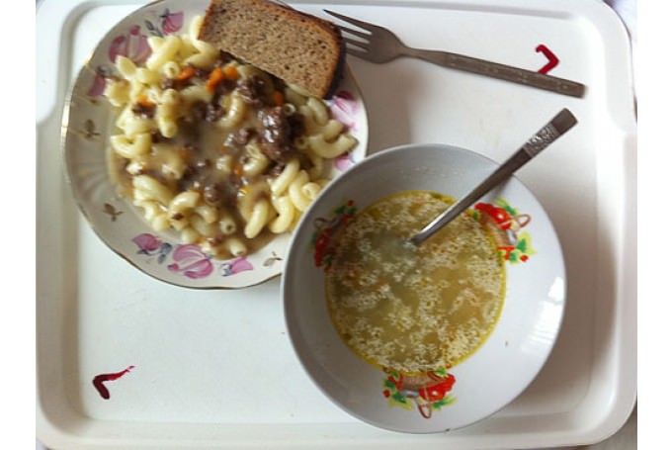
VS
Finansējuma pārskatīšana
Kopš 2008. g. 1.42 Eur/ dienā,
par ko ir jānodrošina kompleksas pusdienas ar krietni paaugstinātām kvalitātes prasībām
S = 2.10 Eur
L=2.40 Eur

Slide 8
2012. gada strikti tika izmainītas normas bērnu ēdināšanai. 2020.gada septembrī jaunie MK noteikumi atkal tiek koriģēti, prasības paaugstinātas.
Pretendenti iepirkumos blefo, jo dzīvē par noteikto samaksu, izvirzītās prasības nav izpildāmas. Daudz negodprātīgas rīcības, bet pasūtītājs vēlas uzticēties pakalpojumu sniedzēju godaprātam.
Pēc VM veiktajiem aprēķiniem, finansējumu būtu nepieciešams paaugstināt vismaz līdz 1.91 EUR/dienā.
Pozitīvais aspekts – ir vairākas pašvaldības, kuras jau šobrīd noteikušas lielāku finansējumu skolēnu maltītēm, piemēram, 2.20 Eur/ dienā (Valmiera).

Slide 9
Tehniskā specifikācija un dalīšana lotēs
Galvenais instruments, kā šobrīd ietekmēt to, kas nonāk uz galda, ir kvalitatīvi izstrādāta iepirkuma dokumentācija.
Dalīšana lotēs ir tikai viens no instrumentiem. Svarīgi nesalikt vienā lotē lauksaimniekiem nepiepildāmas kombinācijas – dārzeņi ar citroniem, dārzeņi ar gaļu utt. Šeit ļoti svarīgi arī veikt priekšizpēti.

Slide 10
Labie piemēri izvēles kritērijiem:
cena (~ 40%);
vairāk punktu par īsāku piegādes ķēdi no ražošanas vietas;
iepērkot Pārtikas pakalpojuma sniedzēja pakalpojumu, papildus punkti par ēdienkaršu dažādību, piemēram, vairāk punkti, ja iesniegtas 20 dienu ēdienkartes, 5 pieprasīto vietā – tas nodrošinās lielāku dažādību uz galda un sezonalitātes ievērošanu;
iepērkot Pārtikas pakalpojuma sniedzēja pakalpojumu, svarīgi prasīt pierādījumus, kur tiks iegādāti pārtikas produkti;
kritērijs “Nomaksātie nodokļi/ sociālo iemaksu likmes”, kas norāda, ka uzņēmējs ir godīgs , nemaina SIA, kad nav nomaksāti nodokļi.

Slide 11
Sistemātiskas kontroles un sodu sistēmas ieviešana, “lai ēdināšanas uzņēmumi nebaro mūsu bērnus ar sēnalām auzu vietā”
Pašvaldībām un iestādēm ieteikums reāli pievērst uzmanību Līgumu izpildes kontrolei. Papīrs panes visu, Līgumu kontrole realitātē nenotiek. Attiecīgi cieš ēdienkartes kvalitāte, darbinieku sociālā aizsardzība (nozare ir dziļi pelēkajā zonā). Nevar paļauties, ka to var uzņemties iestāžu darbinieki – tam nepieciešama atsevišķa sistēma;
Sakārtots Nekvalitatīvu produktu/ pakalpojumu piegādātāju saraksts ar tiesībām tos izslēgt no turpmākiem iepirkumiem.
Iesaistīt bērnu vecākus Kontroles procesā. Šāda sistēma darbojas, piemēram, Valmierā.

Slide 12
Ideālā variantā iepirkums tiktu izsludināts uz vismaz 3 gadiem
Lauksaimnieks nezaudē savus pastāvīgos klientus viena gada laikā, lai var plānot savus resursus;
Lai uzņēmumam/ kooperatīvam būtu interese investēt infrastruktūrā.

Slide 13
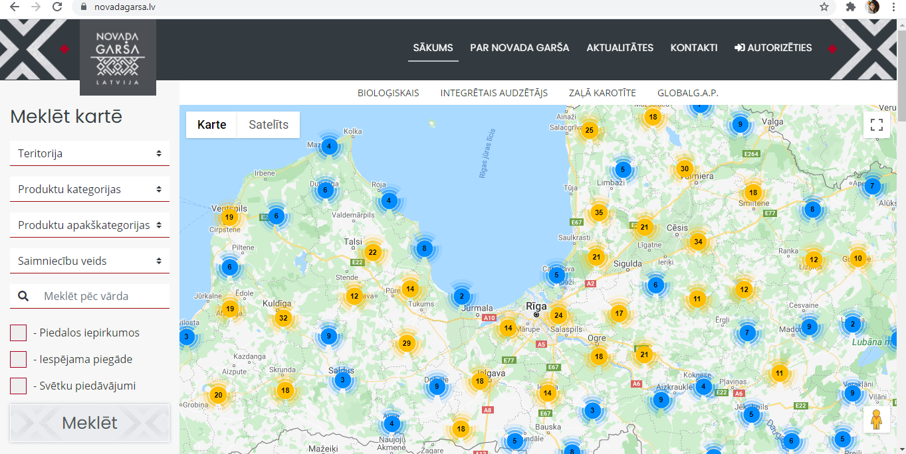
Instruments priekšizpētei – katalogā jau 863 saimniecības

Slide 14
Ēdināšana kā daļa no izglītības procesa
“Bērns izglītības iestādēs pavada ~17 gadus, bet ēd visu mūžu. Tāpēc īpaši svarīga ir bērnu izglītošana ēdināšanas jautājumos un veselīgas ēšanas paradumu popularizēšana. Kas ir būtiska investīcija jaunās paaudzes nākotnes veselībā.”
Šis ļoti sasaistās ar nepieciešamību pēc sistemātiskas sabiedrības un skolēnu izglītošanas par atšķirību starp bioloģiski sertificētiem produktiem un konvencionālajiem. Piemēram, ir vairāki gadījumi, kad ēdinātājs iepērk bioloģiski sertificētus ābolus, bet bērni viņus neēd, jo to izskats nav perfekts. Bet šie produkti garšo savādāk, ir bez kaitīgām vielām, veselīgāki.

Slide 15
Pārtikas atkritumu samazināšana
Izpētīt, kas notiek ar pārtikas atkritumiem sektorā.
Apkopot labās prakses, kā samazināt pārtikas atkritumus un kā efektīvāk izmantot radušos pārtikas atkritumus.
ekodizains.org/projekti/samazini-partikas-atkritumus-sava-skola/

Slide 16
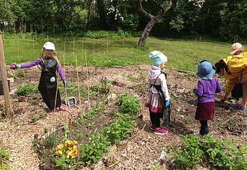
Skolu dārzi
Multifunkcionāla iespēja – izglītojoša funkcija, reāla iespēja pārtikas sagādē. Kāpēc taisīt skolu apstādījumus sterili skaistus un nefunkcionālus – tos var veidot no augiem, kas dod augļus, ogas u.c.
www.skoludarzi.net/skolu-karte

Slide 17
ZPI
Cena atbilstoši prasītajai kvalitātei
Uzturvērtība
veselīga maltīte kā izglītošanas procesa satāvdaļa
Garša
darbs ar pavāriem
Iepirkums vienotas vadlīnijas

Slide 18
Lai top!

